Slide 1
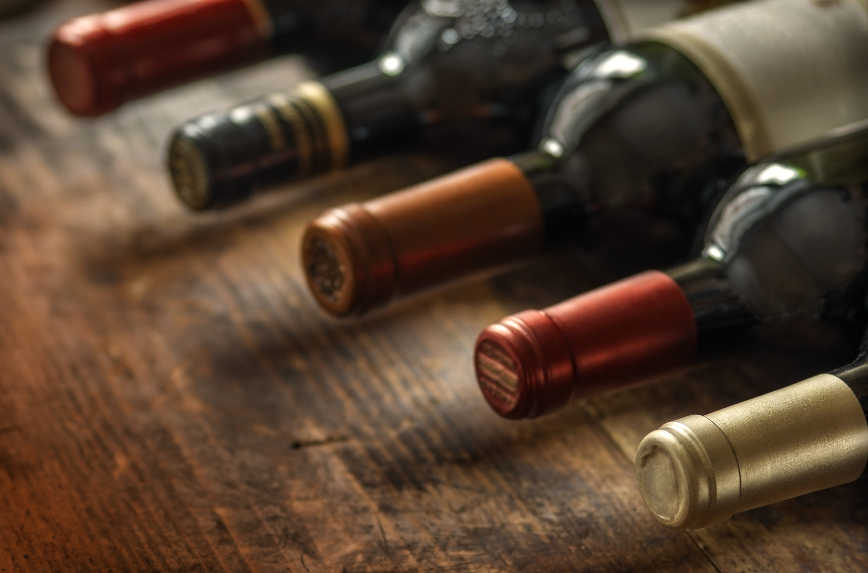
Clasificación de vinos
Silvio Alejandro Urizar Salazar
Statistical Learning 1

Slide 2
Contenido
Objetivos
Origen de los datos
Descripción del problema
Solución planteada
Descripción de los datos
Modelo y metodología
Resultados
Conclusiones
Recomendaciones
Informe detallado

Slide 3
Origen de los datos
Los datos fueron obtenidos del repositorio de la Universidad de California, Irvine
https://archive.ics.uci.edu/dataset/109/wine

Slide 4
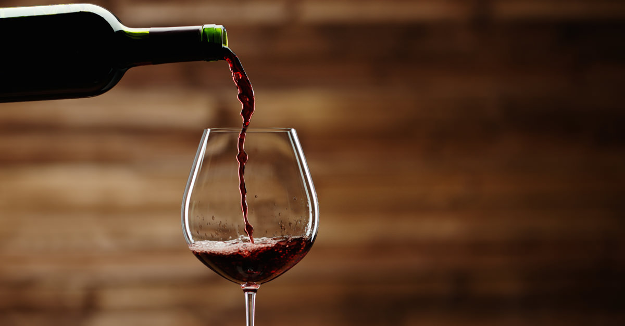
Objetivos
Analizar los datos proporcionados sobre las propiedades físicas y químicas de un conjunto de vinos italianos.
Determinar la clase de vino que se está analizando utilizando métodos de Machine Learning.

Slide 5
Descripción del problema
Una empresa distribuidora de vinos basada en Genoa posee vinos que provienen de tres distintos viñedos. En algunos lotes recibidos o almacenados, se tiene dificultades para determinar el lugar de origen de las botellas. Para poder verificar el viñedo de origen del lote, se realizan análisis fisicoquímicos de una muestra de este, y se compara con un patrón de cada uno de los posibles viñedos.

Slide 6
Solución planteada
Mediante un algoritmo de clasificación de ML, se pretende determinar el viñedo de procedencia de los vinos. Se analizarán las variables fisicoquímicas de una muestra de vinos provenientes de cada lote, con lo que se podrá construir el algoritmo a utilizar.

Slide 7
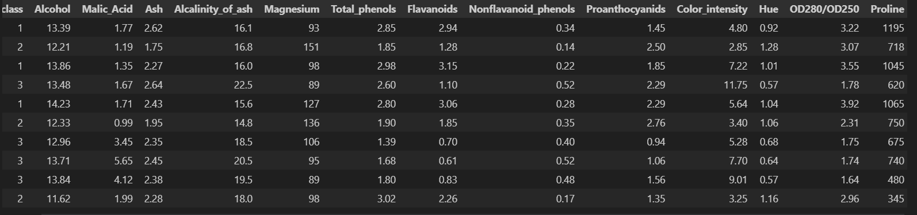
Descripción de los datos
178 registros
13 variables independientes
Variable objetivo ‘class’

Slide 8
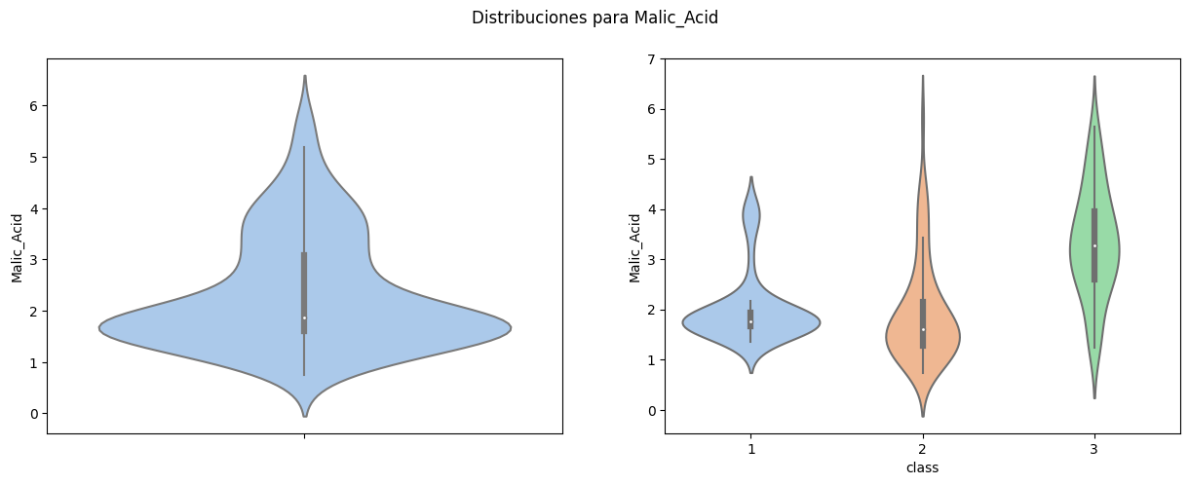
Descripción de los datos

Slide 9
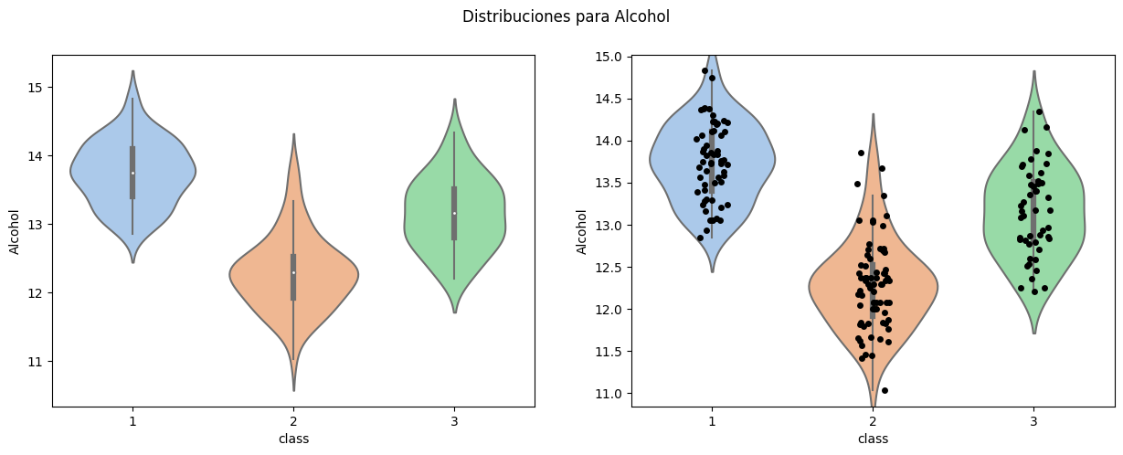

Slide 10
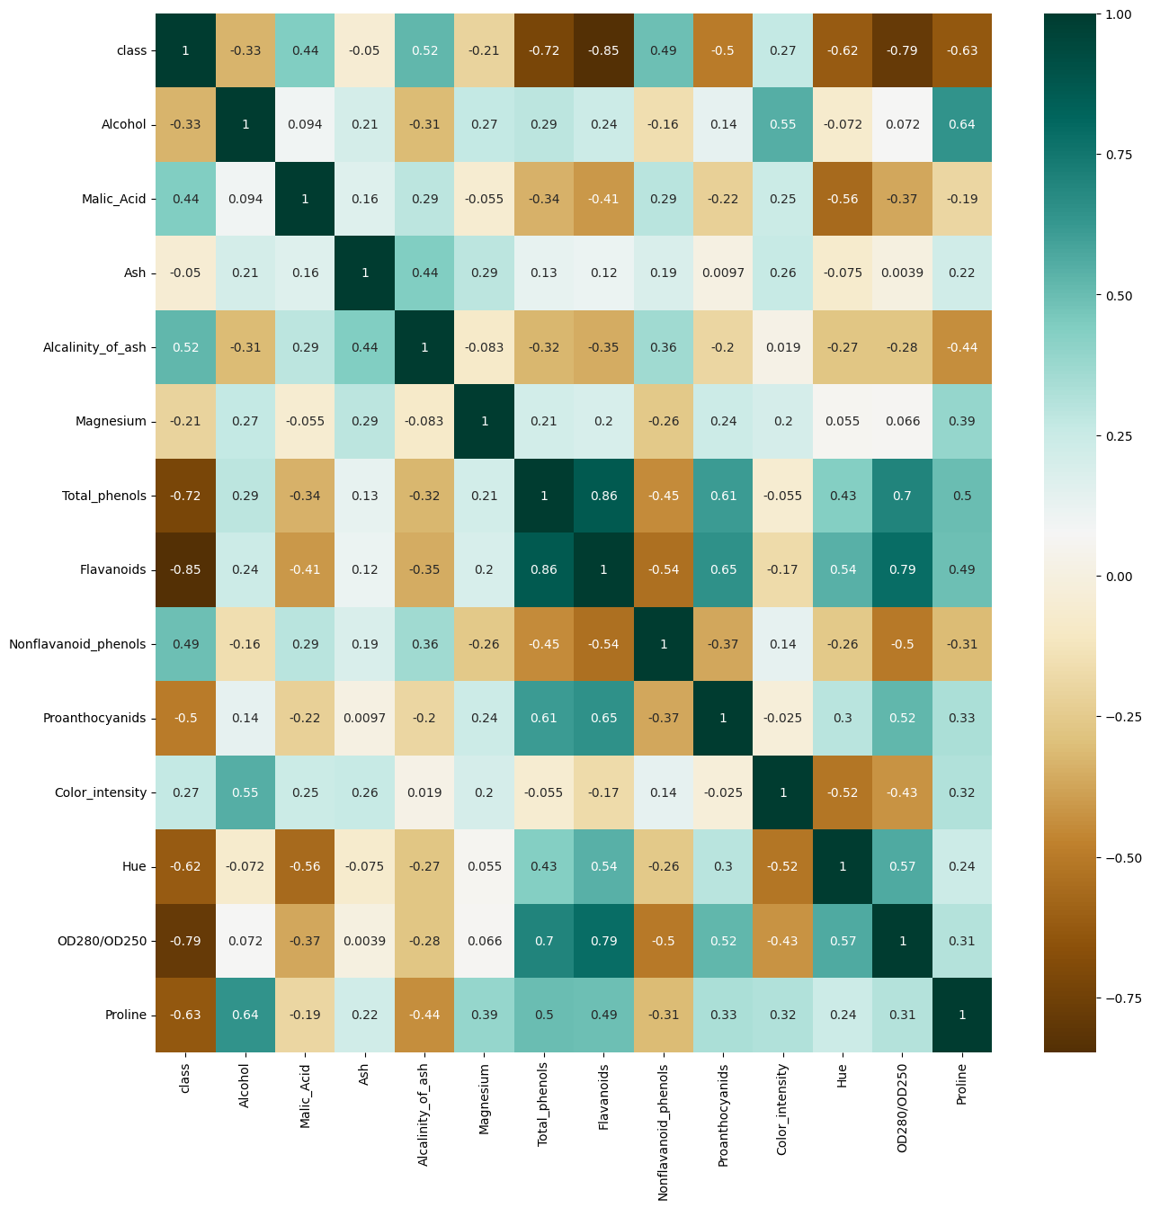

Slide 11
Metodología a implementar
Estandarización de datos
Set de entrenamiento y pruebas
Modelo KNN
XValidation

Slide 12
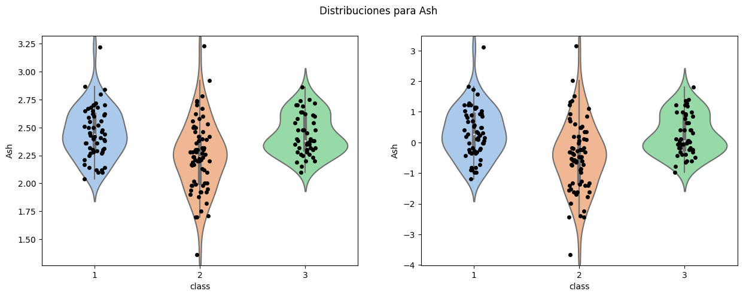
Estandarización

Slide 13
Set de entrenamiento y pruebas
Se dividió el dataset completo en 50% para entrenamiento y 50% para pruebas

Slide 14
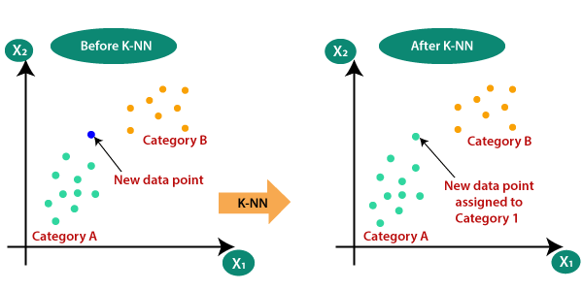
Método de ML a utilizar
Se utilizó el método KNN

Slide 15
X Validation
Set de datos pequeño
Se formaron diversos sets de entrenamiento y pruebas
Accuracy promedio para un valor de K

Slide 16
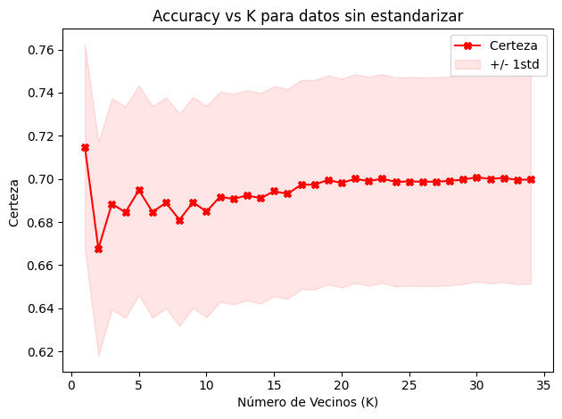
Resultados

Slide 17
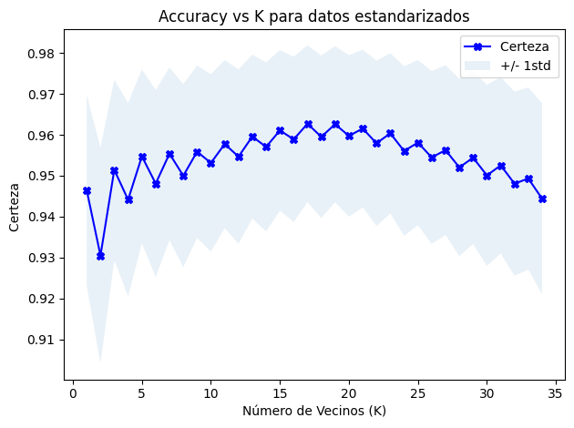
Resultados

Slide 18
Resultados
Accuracy máximo para modelo sin estandarizar: 0.71, k = 1
Accuracy máximo para modelo estandarizado: 0.96 k = 17

Slide 19
Conclusiones
El modelo KNN fue eficiente para clasificar los vinos
El accuracy máximo obtenido fue de 0.96, para k = 17
La estandarización de los datos permitió obtener mejores resultados

Slide 20
Recomendaciones
Obtener más muestras para evitar sobreestimación
Analizar el patrón periódico en el accuracy para el modelo estandarizado
Comparar los resultados con otros modelos

Slide 21
Informe detallado
Enlace para visualización de análisis completo:
https://github.com/surizar2/Statistical-Learning/tree/main/Proyecto

